Slide 1

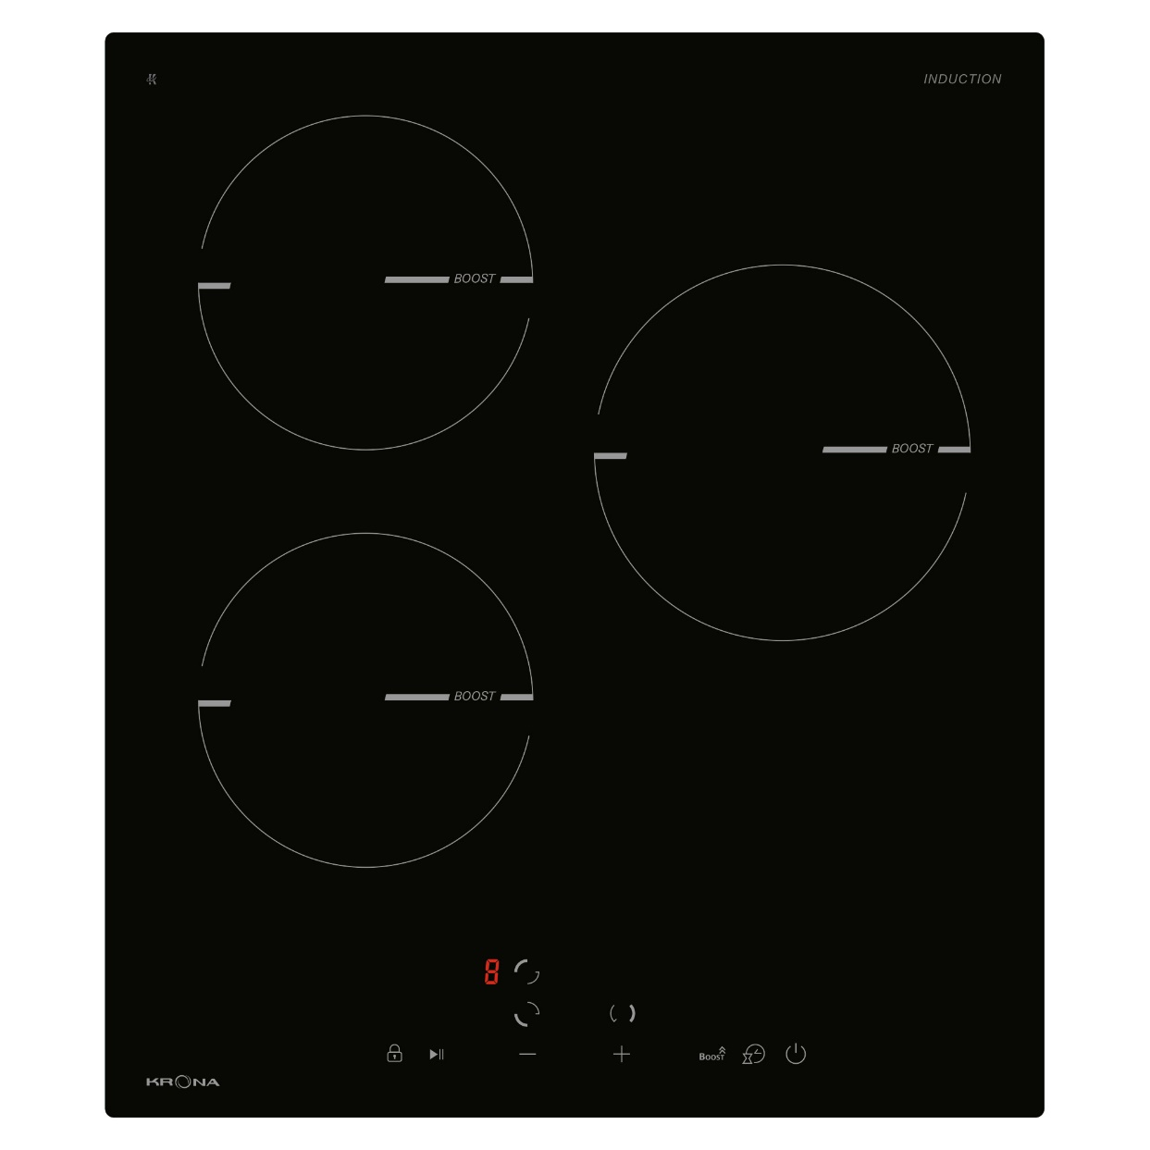

MAGIER 45 BL 3BTK индукционная варочная поверхность
Усиление мощности нагрева
Booster на 3 конфорки
Функция паузы Stop Go
Блокировка панели управления

Slide 2
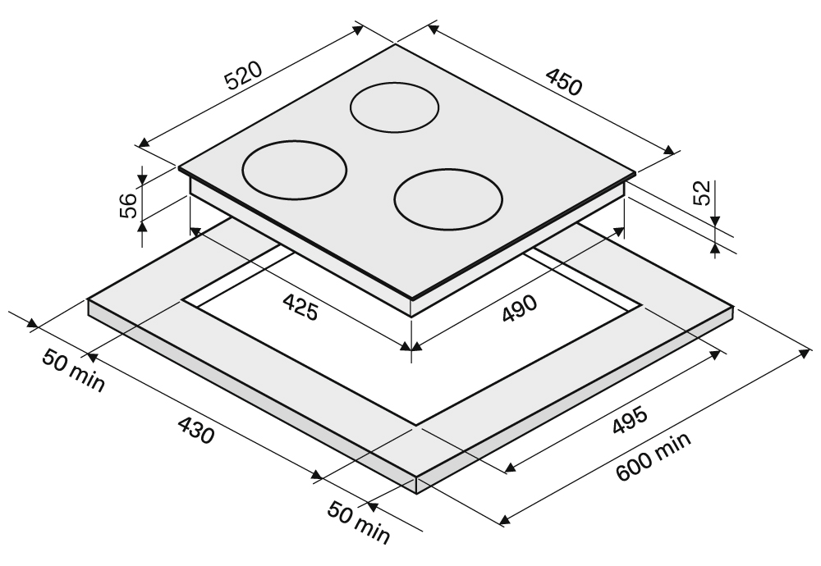
MAGIER 45 BL 3BTK индукционная варочная поверхность
Описание
Ширина 45 см
3 зоны индукционного нагрева
Дизайн
Сенсорное управление (Touch Control)
Цвет: черный
Материал: стеклокерамика
Режимы работы
9 ступеней мощности
Удобство эксплуатации
Усилитель мощности нагрева Booster
на каждую зону
Таймер отключения на каждую зону
нагрева от 1 до 99 мин
Автоматическое отключение
Функция паузы Stop&Go
Безопасность
Защита от перелива и перегрева
Блокировка управления от детей
Индикаторы остаточного тепла
Определение наличия посуды

